Slide 1


Teorie del servizio sociale e politiche sociali
Corso di laurea magistrale in Servizio sociale, politiche sociali,
programmazione e gestione dei servizi. LM87
aa. 2019-2020
Prof. Luigi Gui
Altervisione. Word Work

Slide 2
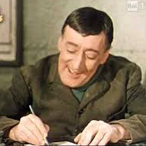
confermare nella memoria del pensiero simbolico apprendimenti già presenti ma impliciti e nuovi apprendimenti.
ANNOTARE PER

Slide 3
Dimensione del testo scritto (fra le 10.000 e le 15.000 battute)
Dati strutturali Sede dell’incontro, Orario di inizio e fine incontro, Presenti
Ruoli assegnati
Narratore T. Sempronio,
Facilitatore S. Caio,
Annotatore C. Tizio
Caso narrato (fra le 2000 e le 3000 battute)
(per tratti essenziali )
Dilemma evidenziato (fra le 500 e le 1000 battute)
Analogie evocate (fra le 3000 e le 6000 battute)
(brevi narrazioni analoghe per il dilemma affrontato)
Prefigurazioni (fra le 2000 e le 4000 battute)
Azioni cruciali
Apprendimenti su: “poter fare” (circa 700 battute)
“poter essere” (circa 700 battute)

Slide 4
WORD WORK (E. Kolar)
3 prospettive … tra il dire e il fare
speculativa e tecnica vocazione operativa “spazio interstiziale”
Circolare – teoria per la pratica teoria della pratica
Equivalenza --- pratiche discorsive Servizio sociale come
meta istituzione
produzione di con-senso

Slide 5



Configurazione triadica
nuove connessioni
l’originalità sta nella associazione inedita tra elementi prima distanti tra loro
abduzioni
inferenze che aprono lo spazio all’invenzione

Slide 6


2 filtri per le infinite connessioni
CONGRUENZA rispetto ai VALORI
pratica morale
ADEGUATEZZA rispetto agli OBIETTIVI
procedere rigoroso

Slide 7

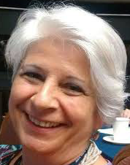

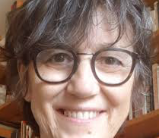
Correnti di pensiero nel ss
Matrice relazionale
Matrice sistemica
Matrice ermeneutico-esistenziale
Matrice costruttivista
Insufficienza d’azione
Disfunzionamento
Domanda di senso
Co-costruzione
Non discontinuità ma tradizione di ricerca

Slide 8
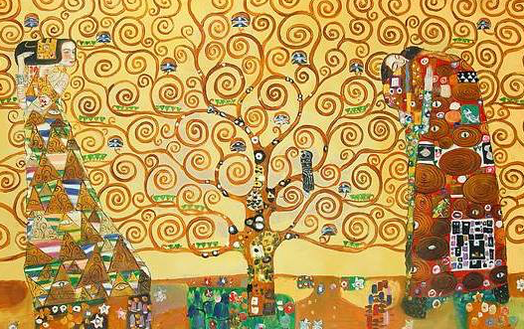
Implicazione di una comunità professionale/disciplinare
La promozione del benessere individuale e collettivo
costituisce una responsabilità non esclusiva ma ineludibile per il servizio sociale
E. Kolar

